Slide 1
OVT- OnlineVerwaltungstool
Frank Sylla, Marco Pfab, Maksim Hermann,
Sebastian Knobl, Jonas Bluemel
Präsentation

Slide 2
Gliederung
Einleitung
Projektplanung
Analysephase
Entwurfsphase
Implementierungsphase
Dokumentationsphase
Fazit

Slide 3
1. Einleitung
Projektbeschreibung
Webanwendung mit Datenbankzugriff
Funktionen: Eigenschaften:
Einsehen
Bearbeiten
Löschen/Erstellen
Parkausweise generieren
Projektziel
Umsetzung der neuen Webanwendung
Automatisierte Darstellung der Daten
Parkausweise drucken Funktion
Entlasten der Lehrkräfte
Intuitiv
Einfache Navigation
Sicher
Effektiv
Projektbegründung
Keine Alternative durch ASV
Übergangslösung auf Mebis Suboptimal/Manuell
Zum Erleichtern des Prozess
Datenschutz der Schüler/-innen
Projektschnittstellen
PostgreSQL Datenbank
Schulinternes Verwaltungsnetz
Abstimmung mit anderen Teilprojekten
Lehrerschaft miteinbezogen

Slide 4
2. ProjektPlanung
Projektphasen
Grober Zeitplan
Ressourceplanung
Lizenzfrei
Entwicklungsprozess
Wasserfallmodell orientierte Umsetzung
Agiler Prozess inv. Lehrkräfte für Oberflächengestaltung
Tests in der Implementierungsphase um Funktionsfähigkeit sicherzustellen
Dokumentation der Black-Box Tests
Familiar
Projektphase |  | Geplant
Planungsphase |  | 7h
Entwurfsphase |  | 4h
Implementierungsphase |  | 33h
Dokumentationsphase |  | 6h
Gesamt |  | 50h
Software | Hardware | Personal
VS-Code | Laptops | Azubis
XAMPP |  | Lehrkräfte
GIT
PostgreSQL
Windows10

Slide 5
3. Analysephase
Ist Analyse
Schuljahr 22/23 ersetz ASV das alte Atlantis
Jedoch keine Möglichkeit Parkausweis-System zu implementieren
Aktuelle Lösung durch Mebis Umfrage ->CSV-> Serienbrief
Keine Speicherung -> Jedes Jahr neue Registrierung
Sehr viele manuelle Schritte
Mebis nicht ausgelegt auf Schulverwaltungsaufgaben
Kostenanalyse
Keine expliziten Angaben -> Schätzung durch Personalabteilung
Bezeichnung | Team | Menge | Einzel(€) | Gesamt(€)
Entwicklung | 4 | 33 h | 25,00€ | 3.300€

Slide 6
4. Entwurfsphase
Zielplatform
Eigenständige Webanwendung
Datenbank&Datensätze nicht in Scope
Back-End: Python + Django Framework
Einfaches Warten da bereits andere Anwendungen nach gleichem Muster
Front-End: HTML, JS, CSS
Architekturdesign
Django Framework Schema (MVT)
Reichlich Dokumentation online
Model (+DB) zum abrufen und updaten für Business-Logic
Tables -> Classes
Models durch default Modules
View zum Rendern der Daten im Template(HTML, JS, CSS)
Eingaben->View->Model
Pro APP, eigene Instanz+Rooting
Benutzeroberfläche
Wiedererkennungswert der BS3 durch Farb und Logo Wahl in Entwürfe
Zusammenfassung in einem Mockup

Slide 7
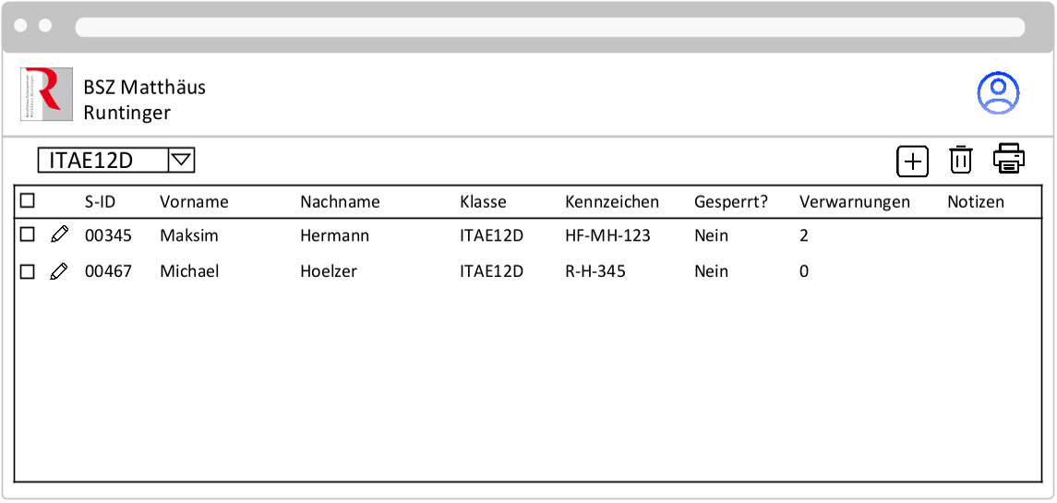
Mockup

Slide 8
4. Entwurfsphase
Zielplatform
Eigenständige Webanwendung
Datenbank&Datensätze nicht in Scope
Back-End: Python + Django Framework
Einfaches Warten da bereits andere Anwendungen nach gleichem Muster
Front-End: HTML, JS, CSS
Architekturdesign
Django Framework Schema (MVT)
Reichlich Dokumentation online
Model (+DB) zum abrufen und updaten für Business-Logic
Tables -> Classes
Models durch default Modules
View zum Rendern der Daten im Template(HTML, JS, CSS)
Eingaben->View->Model
Pro APP, eigene Instanz+Rooting
Benutzeroberfläche
Wiedererkennungswert der BS3 durch Farb und Logo Wahl in Entwürfe
Zusammenfassung in einem Mockup
Verbesserung des Mockups im Prototype
Mockup und Entwürfe jedoch weiterhin Vorlage für Entwicklung

Slide 9
4. Entwurfsphase Fortsetzung
Datenbankmodell
Bereits bestehendes Datenbankmodell leicht angepasst um Anforderungen einzuhalten
Added isv_parkausweise zum Abspeichern von Kerndaten
1:1 zu isv_kennzeichen;1 Ausweis pro Kennzeichen
N:1 zu isv_schueler; N Kennzeichen pro Schüler
Qualitätsicherung
Black-Box-Testing
Ausführung innerhalb des Teams durch Arbeitsteilung
Vorstellung ans Team mit anschließenden Verbesserungen
->Qualitätserhalt
Unit-Testing (geplant)
Pflichtenheft
Erstellt auf Grundlage des Lastenhefts
Leitfaden für Entwicklung
Vergleich Ergebnis der Soll-/Ist-Analyse

Slide 10
5. Implementierungsphase
Implementierung Python
Erstellung einer virtuellen Umgebung
Installation von Django
Erstellen des Django-Projekts
Erstellen einzelner Django-Apps (Login, new_pw, reset_pw, overview)
Logik und Funktionen implementiert
Views definiert und URLs und Templates erstellt um Anwendung funktionsfähig zu machen

Slide 11
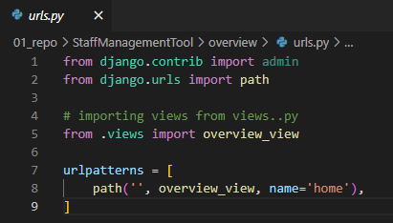
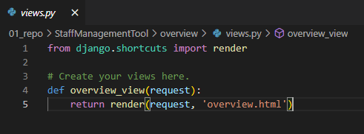
ViewCode

Slide 12
5. Implementierungsphase
Implementierung Python
Erstellung einer virtuellen Umgebung
Installation von Django
Erstellen des Django-Projekts
Erstellen einzelner Django-Apps (Login, new_pw, reset_pw, overview)
Logik und Funktionen implementiert
Views definiert und URLs und Templates erstellt um Anwendung funktionsfähig zu machen
Implementierung Benutzeroberfläche
Benutzeroberfläche nach Vorlage des Mockups implementiert
Durch Templates in Django Einheitlichkeit der einzelnen Views gewährleistet
Umsetzung durch HTML und Css
Softwareergonomie beachtet
Minimierung der Interaktionen und Fehlertoleranz

Slide 13
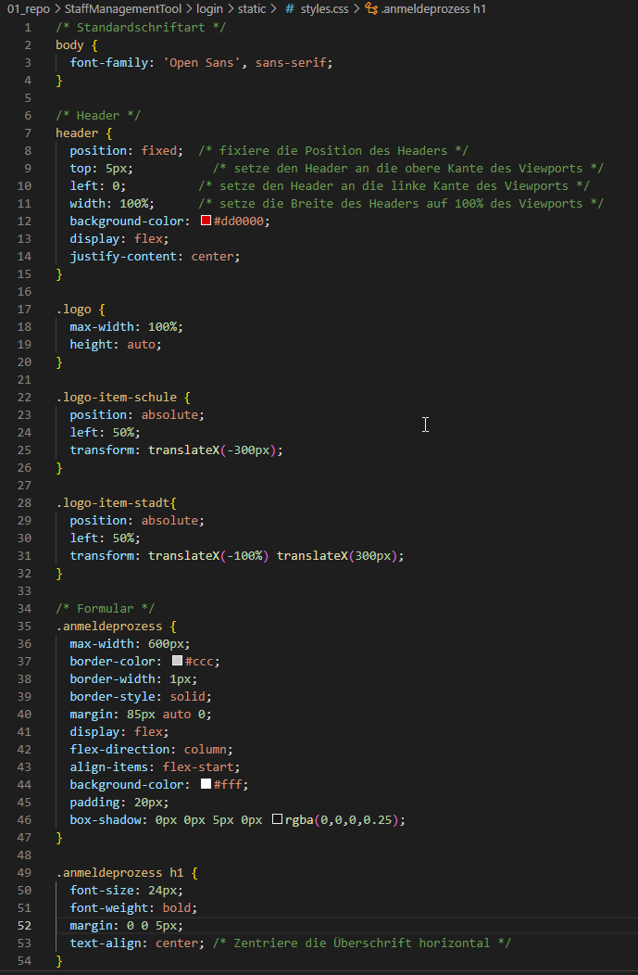
Css

Slide 14
5. Implementierungsphase
Implementierung Python
Erstellung einer virtuellen Umgebung
Installation von Django
Erstellen des Django-Projekts
Erstellen einzelner Django-Apps (Login, new_pw, reset_pw, overview)
Logik und Funktionen implementiert
Views definiert und URLs und Templates erstellt um Anwendung funktionsfähig zu machen
Implementierung Benutzeroberfläche
Benutzeroberfläche nach Vorlage des Mockups implementiert
Durch Templates in Django Einheitlichkeit der einzelnen Views gewährleistet
Umsetzung durch HTML und Css
Softwareergonomie beachtet
Minimierung der Interaktionen und Fehlertoleranz
Testen der Anwendung
Blackbox-Test zum Testen der Login Funktion, Fehlermeldungen und Datenbank Interaktionen
Unit-Tests spezifischer Methoden wie, der Validierungsfunktion zum Sicherstellen korrekter Dateneingabe, der Login Funktion und der Suchfunktion
Intergrationstests zum Überprüfen idealer Interaktion zwischen Komponenten
Test-Frameworks wie Django-Test und Python-Unit-Tests um kontinuierliches Testen während Code Veränderungen getätigt werden

Slide 15
6. Dokumentationsphase
Benutzerdokumentation
Screenshots und Angaben zur Funktionsweise der Anwendung

Slide 16
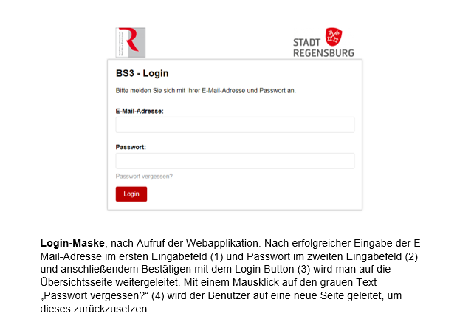
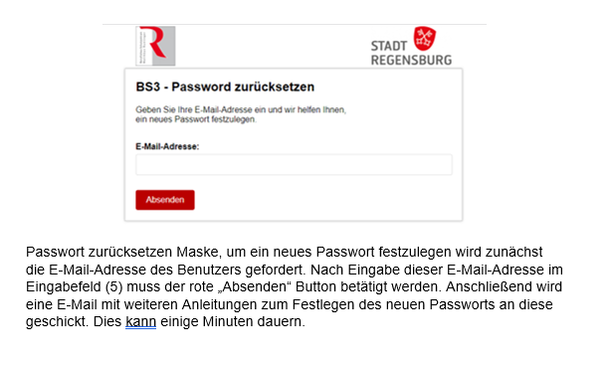
Benutzerdokumentation Auszug

Slide 17
6. Dokumentationsphase
Benutzerdokumentation
Screenshots und Angaben zur Funktionsweise der Anwendung
Entwicklerdokumentation
Readme zur Aufsetzung der DIE

Slide 18
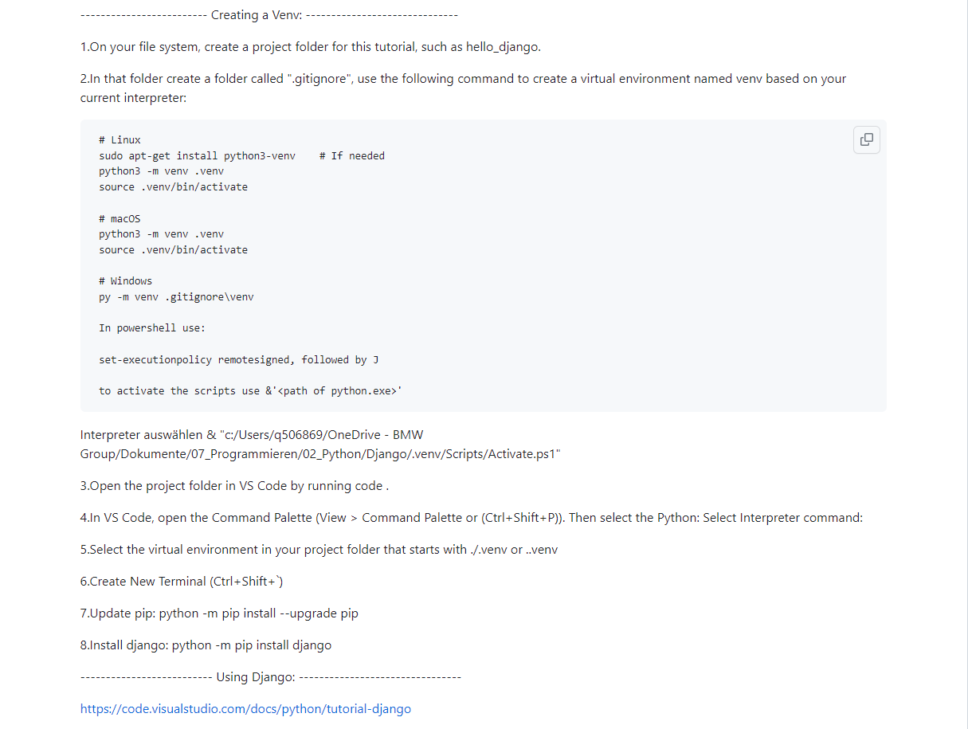
ReadMe AusZug

Slide 19
7. Fazit
Soll-/Ist-Analyse
Deutlich mehr Zeit für Implementierung der Funktionalität nötig
Entwurfsphase länger da langes Warten auf benötigte Datenbank
Projektphase | Geplant | Tatsächliche Zeit | Differenz
Planungsphase | 7h | 7h | -
Entwurfsphase | 4h | 6h | +2h
Implementierungsphase | 33h | 33h | -
Dokumentationsphase | 6h | 4h | -2h
Gesamt | 50h | 50h | 0h

Slide 20
7. Fazit Forsetzung
Lesson Learned
wertvolle Erfahrungen über die Arbeit an einem Projekt mit allen zugehörigen Arbeitsschritten sammeln
Konzept Full-Stack als wichtige Grundlage im Bereich Web Development
Datenbank Anbindung als wichtige Erfahrung
Rahmen des Projektes jedoch zu groß für die verfügbare Zeit, so konnte leider vieles nicht zu Ende geführt werden
Ausblick
Nicht alle geforderten Anforderungen aufgrund Zeit-Constraints umsetzen können
Stabiles Gerüst anhand von Views und Rooting
Weiterentwicklung der Anwendung im Bereich Funktionalität möglich

